Slide 1

ЛКП «ЛЕВ»
перезавантаження

Slide 2

ЛКП «ЛЕВ». Перезавантаження
Мета діяльності
Контроль та зменшення чисельності безпритульних собак
Безпека співіснування безпритульних собак та мешканців міста
Напрямки діяльності
Відлов, стерилізація, лікування, прилаштування, повернення
безпритульних тварин
Реєстрація та ідентифікація домашніх тварин
Посилення відповідальності власників
Цілі
Створення сучасного ветеринарно-стерилізаційного центру
100% ефективність прилаштування відловлених собак
Зникнення безпритульних собак з вулиць міста

Slide 3
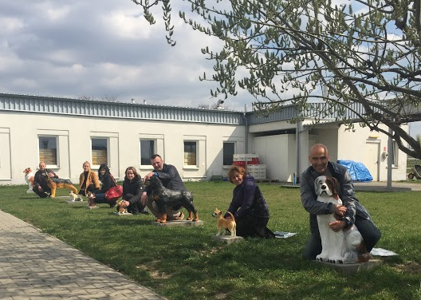
ЛКП «ЛЕВ». Перезавантаження
Етапи реалізації
Наведення порядку
Опанування ситуації
Розвиток напрямку

Slide 4
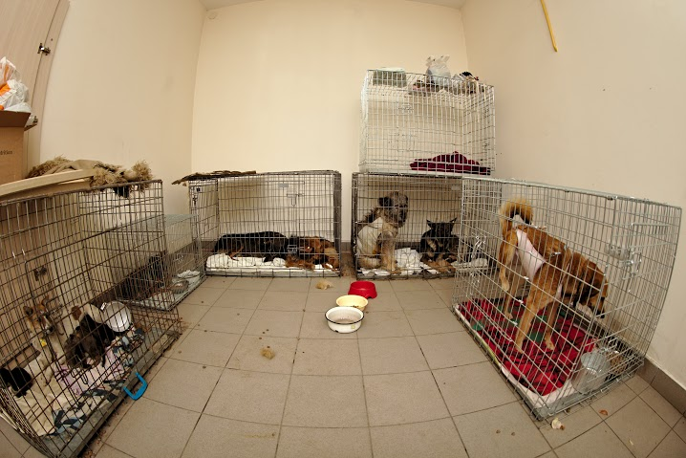
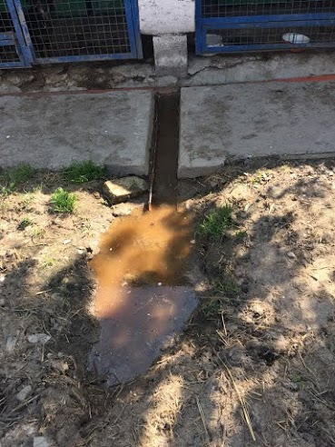
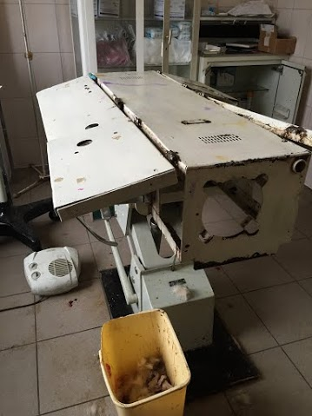
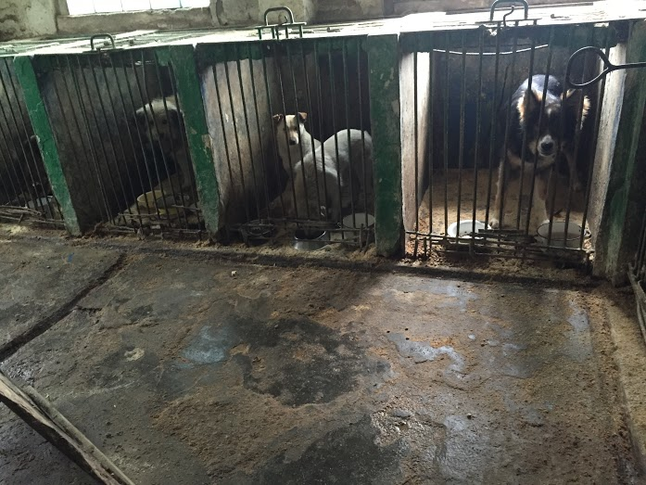
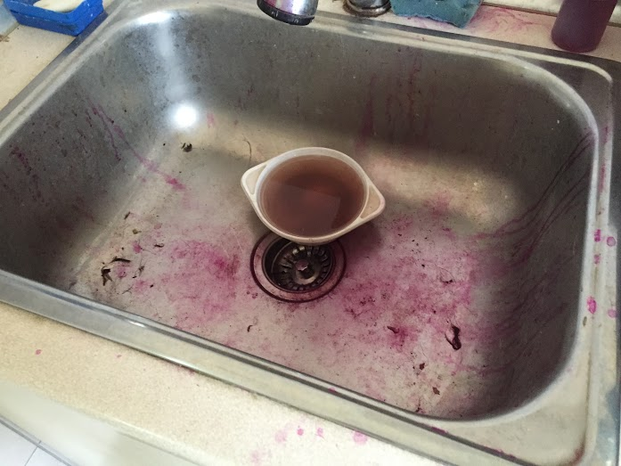
ЛКП «ЛЕВ». Перезавантаження
Так було

Slide 5
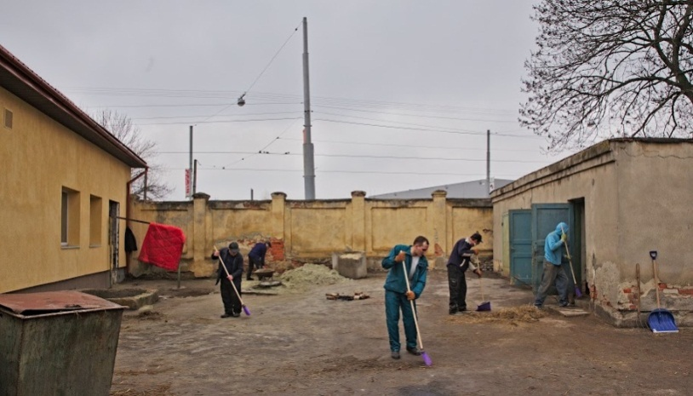
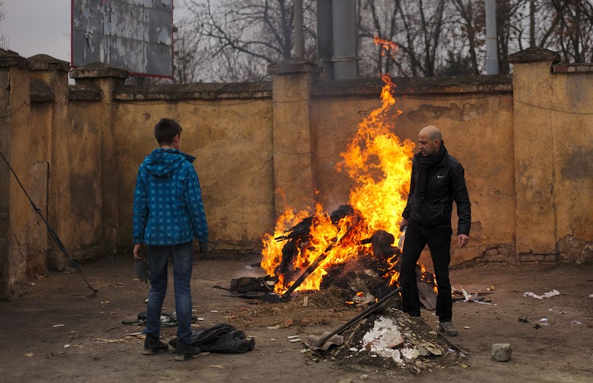
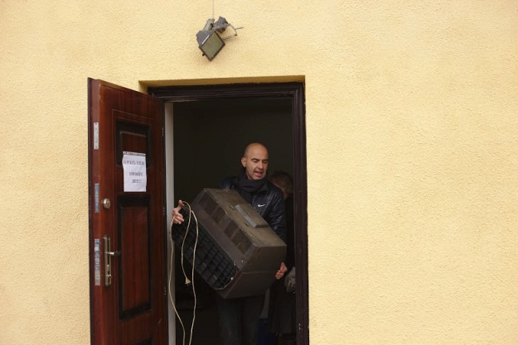
ЛКП «ЛЕВ». Перезавантаження
Чистота і порядок
За співпраці з іншими ЛКП міста територію ЛКП «ЛЕВ» було
очищено від багаторічного хламу.
Вивезено близько 10 самоскидів сміття.
1

Slide 6

ЛКП «ЛЕВ». Перезавантаження
Зміни штатного розкладу
Кількість доглядальників збільшено з 2 до 4 осіб.
Кількість фельдшерів збільшено з 1 до 2.
12-годинний робочий день (без перерв, без вихідних)
Можливість для
відвідувачів і волонтерів
приходити в неробочий
час (з 18:00 до 20:00)
2

Slide 7
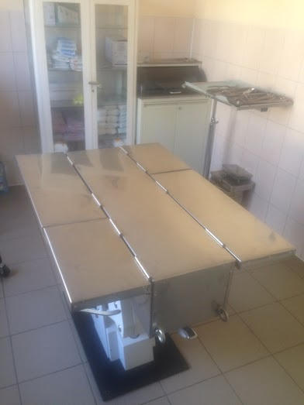
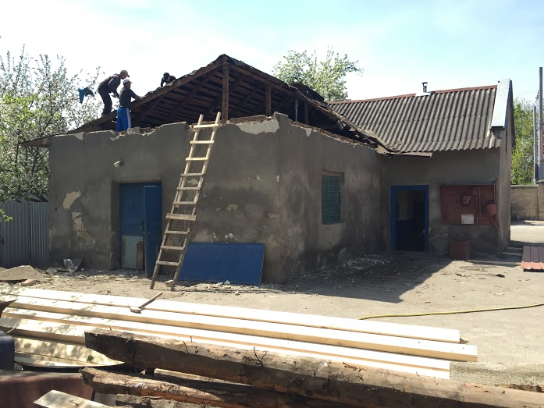
ЛКП «ЛЕВ». Перезавантаження
Ремонт приміщень
та обладнання
3

Slide 8
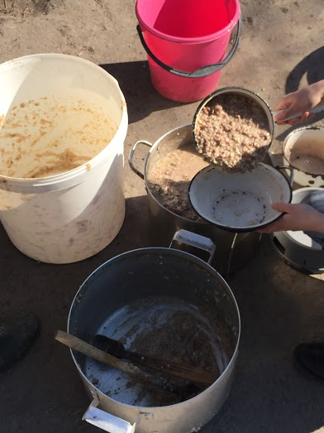
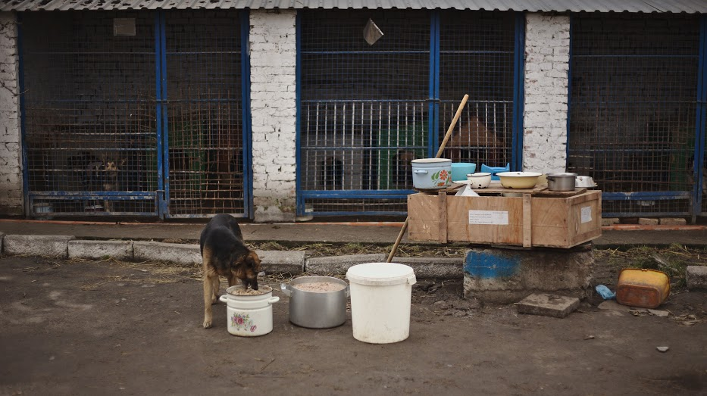

ЛКП «ЛЕВ». Перезавантаження
Харчування
Вирішено питання корму:
раніше в ЛКП варили каші, тепер уклали угоду з компанією
«Кормотех», які за 1 грн. на місяць надають ЛКП консерви та
сухий корм для собак та повністю задовольняють потреби в
харчуванні.
4

Slide 9
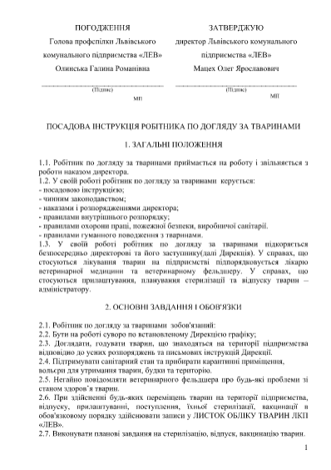
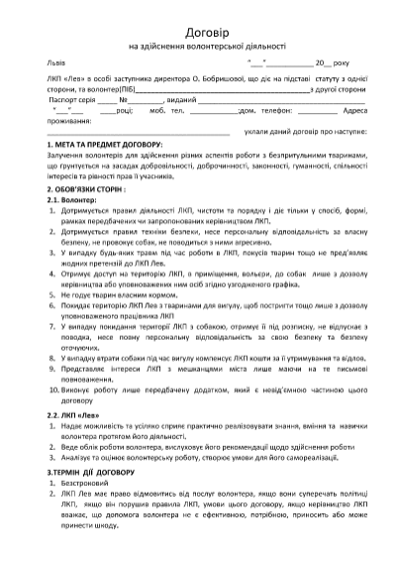
ЛКП «ЛЕВ». Перезавантаження
Інструкції та протоколи
Введено чіткі посадові інструкції та протоколи, де прописана
відповідальність працівників.
Започатковано облік волонтерів, з якими укладено відповідні
угоди. Структуровано роботу волонтерів, визначено обов’язки та
правила роботи.
5

Slide 10
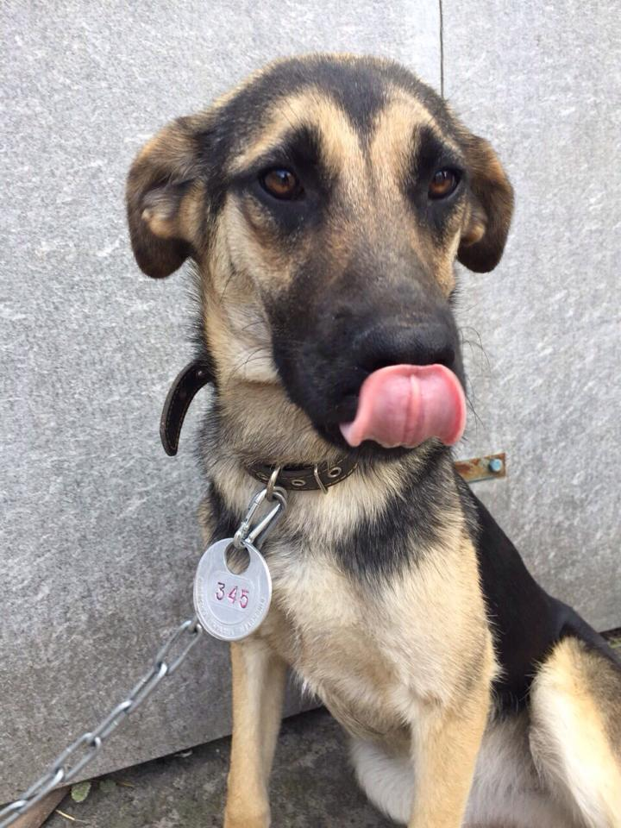
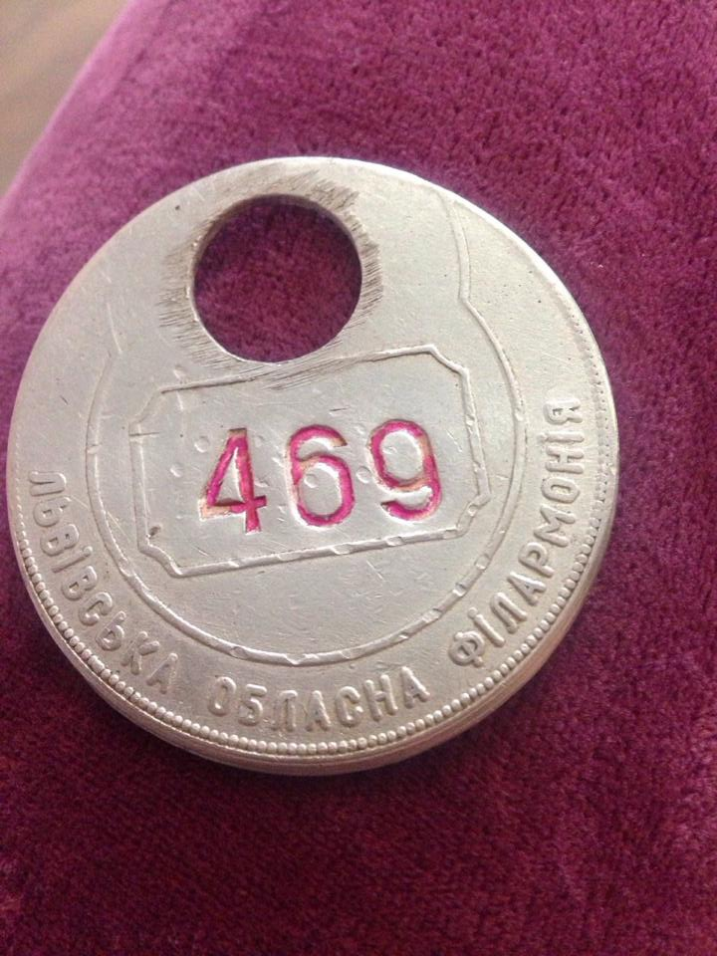
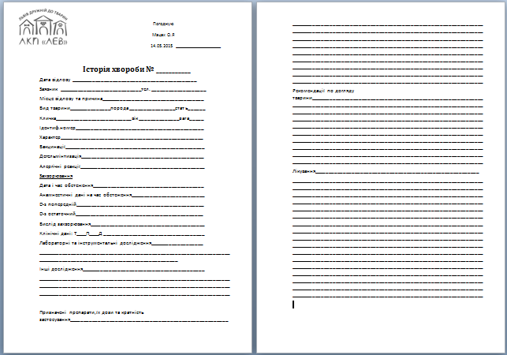
ЛКП «ЛЕВ». Перезавантаження
Облік
Впроваджено облік відлову собак та їх стану, передбачено
номерки для кожної собаки (надані Львівською обласною
філармонією).
Створено «особову картку» для кожної собаки з історією хвороб. Впроваджено облік витрат медикаментів, складських запасів тощо.
6

Slide 11
ЛКП «ЛЕВ». Перезавантаження
Прилаштування
Соціальна кампанія програми «SOS»:
трансляція відеоролика на ТБ (40 ефірів)
трансляція аудіоролика на радіо (60 ефірів)
білборди (20 шт.)
реклама в маршрутках (1 міс.)
друкована та сувенірна продукція
Проект «Опікуни ЛКП».
Сучасний центр адопції ЛКП.
7

Slide 12

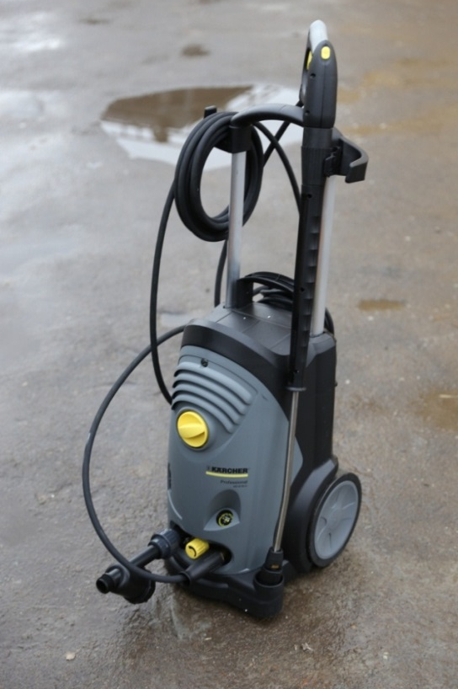
ЛКП «ЛЕВ». Перезавантаження
Дезінфекція та стерилізація
Уклали угоду з німецькою компанією «Лізоформ
Медікал», яка за 1 грн. в місяць забезпечує ЛКП
дезінфікуючими та миючими засобами.
Всі інструменти тепер стерилізуються в
автоклаві.
8
Один із покровителів - Радомир Обуханич, львів'янин з Москви надав в безстрокове безоплатне користування професійний апарат Kärcher для очистки поверхонь вартістю 20 000 грн.

Slide 13
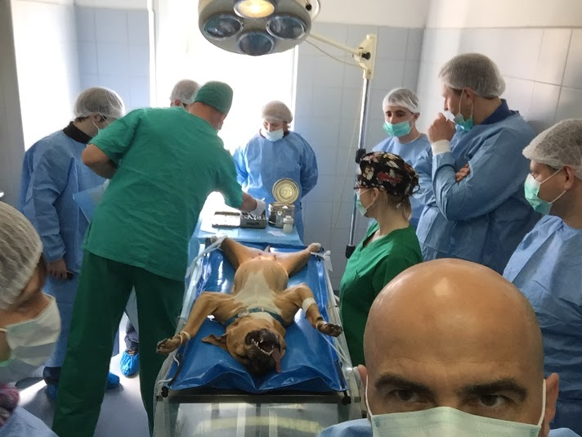
ЛКП «ЛЕВ». Перезавантаження
Персонал
Підвищення кваліфікації персоналу ЛКП «ЛЕВ» у м. Люблін, Польща за рахунок програми Єврокомісії «SOS»
Нові вимоги до персоналу
Програма стажування
Повна заміна обслуговуючого персоналу: доглядальники, фельдшери, ветлікарі
9

Slide 14
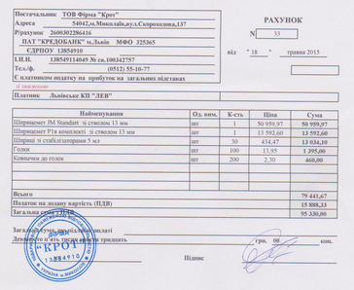
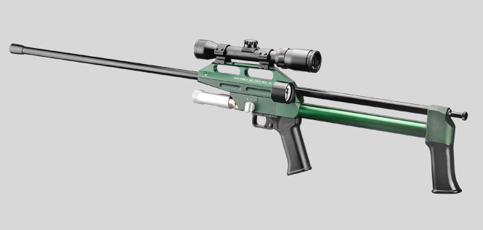
ЛКП «ЛЕВ». Перезавантаження
Засоби відлову
Рушниця-шприцемет вартістю 95330 грн. буде надана в безстрокове безоплатне користування за сприяння благодійників Олега Дениса, Вардкеса Арзуманяна, Тараса Добрянського, Андрія Худо, Юрія Назарука, Олексія Курилишина, Ігоря Колісніченко, Андрія Кухаря, Ірини Угрин.
Придбання засобів відлову (клітки-пастки, спеціальні
сітки тощо) за рахунок
програми Єврокомісії «SOS».
10

Slide 15
ЛКП «ЛЕВ». Перезавантаження
Фінансування
Раніше ЛКП заробляло гроші лише шляхом відлову, евтаназії та утилізації.
З липня 2014 р. евтаназія була повністю зупинена.
На 2015 рік ЛКП отримало 1 млн. грн. на реалізацію програми стерилізації.
Ухвала №4622 від 21.05.2015 р. у розмірі 773 000 грн. на благоустрій, реєстрацію, збільшення лімітів електроспоживання, програму реєстрації та ін..
Триває проект Єврокомісії «SOS»: безпека співжиття людей та безпритульних тварин.
Підтримка благодійників.
Підтримка волонтерів.
Міжнародний благодійний фонд Руслани Лижичко «Український світанок».

Slide 16
ЛКП «ЛЕВ». Перезавантаження
Проект «S.O.S. – безпека співжиття людей та безпритульних тварин на польсько-українському прикордонні»
Підвищення кваліфікації персоналу
Закупівля медикаментів, обладнання та меблів
Придбання засобів для відлову та утримання тварин
Розробка та запуск соціальної кампанії
(трансляції відео- і аудіо-ролика, біл-борди, буклети та сувенірна продукція)
Дослідження чисельності тварин та соціологічне опитування
Охоронна система сигналізації
Ремонтні роботи та реконструкція

Slide 17
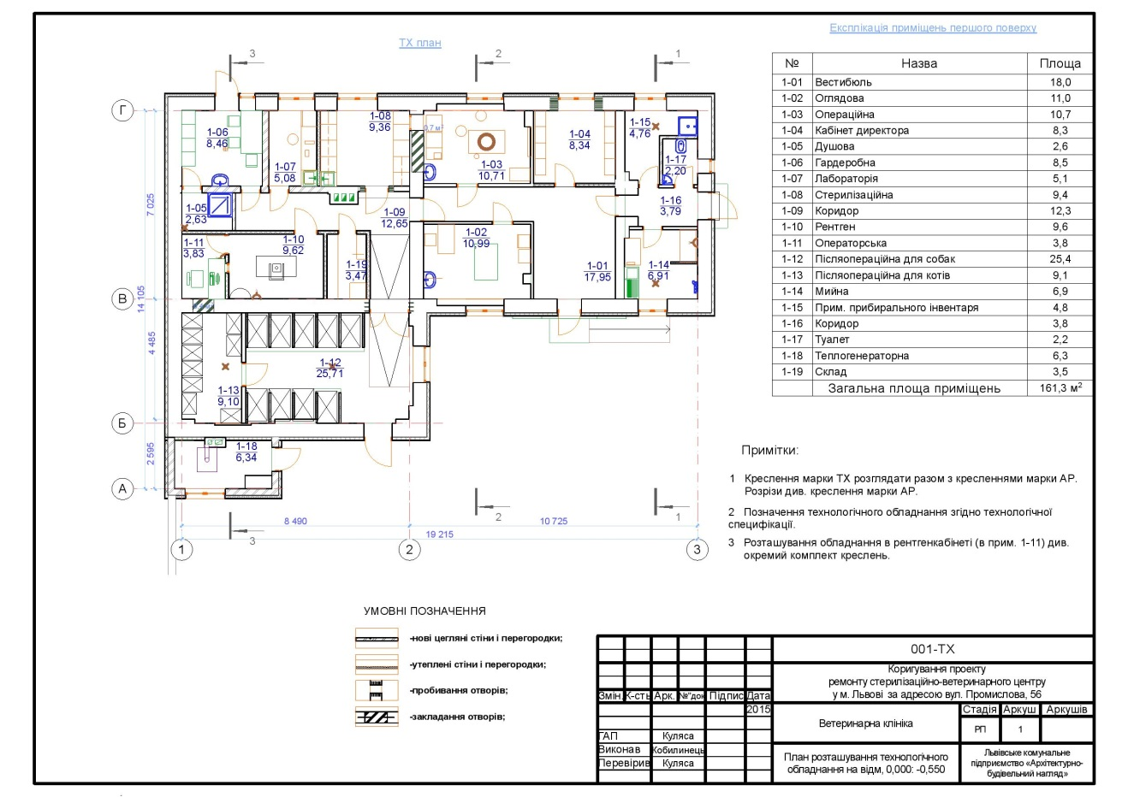
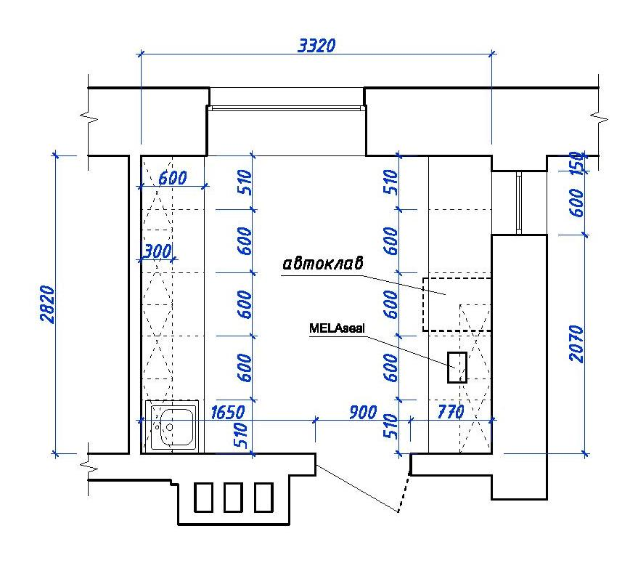
ЛКП «ЛЕВ». Перезавантаження
Ремонтні роботи та реконструкція
ветеринарно-стерилізаційного центру

Slide 18
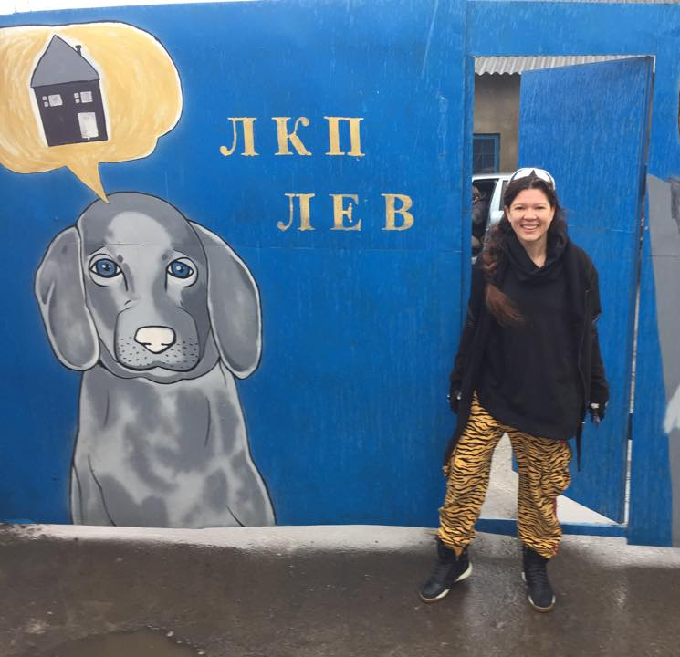

ЛКП «ЛЕВ». Перезавантаження
Заплановані події
open-air з відомими особистостями:
Руслана
група ShockolaD
зі школами
виїзні шкільні уроки в ЛКП
відкриті уроки в школах з
ТМ «Клуб 4 лапи»
з театром Юного Глядача
дитячі вистави

Slide 19

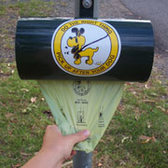
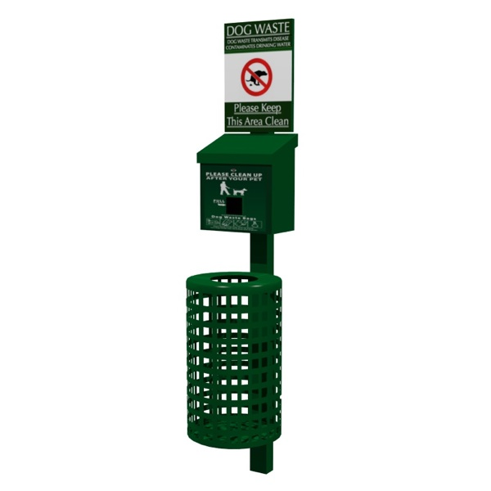

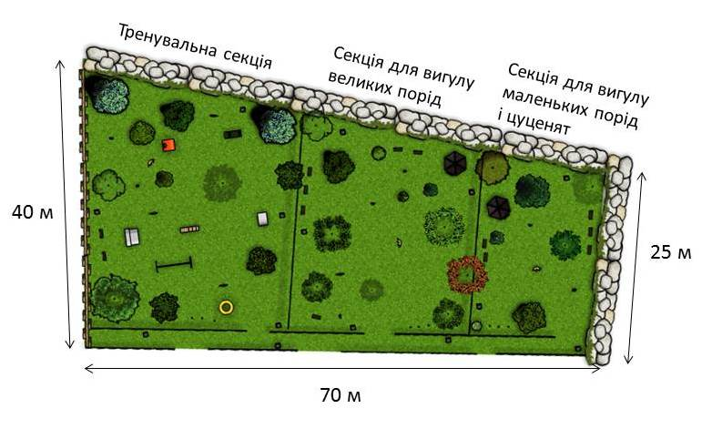
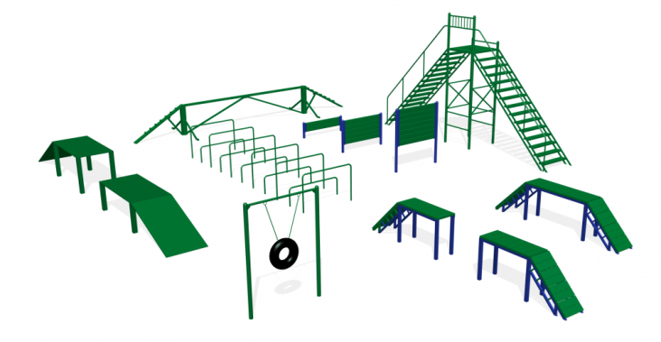
ЛКП «ЛЕВ». Перезавантаження
Заплановані події
з ініціативою Dog-Friendly City
акція «Розмінуй своє місто» з алеєю ганьби
облаштування вигульно-тренувальних майданчиків
акція з проведення безкоштовного чіпування (спільно з animal-id.info)

Slide 20
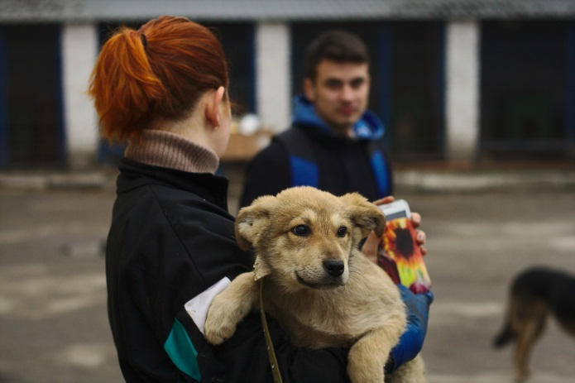
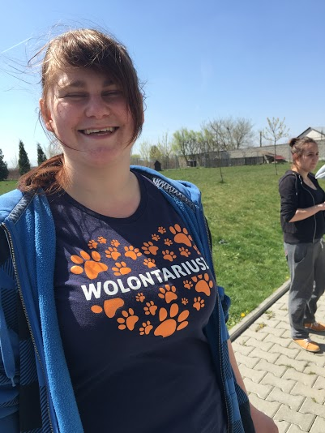
ЛКП «ЛЕВ». Перезавантаження
Напрямки волонтерської діяльності
Прогулянки та соціальна адаптація собак в ЛКП
Збір коштів та матеріальної допомоги
Прилаштування і перетримка
Реалізація проектів:
підрахунок безпритульних собак, безкоштовне чіпування тощо
Організація опікунської мережі

Slide 21

ЛКП «ЛЕВ». Перезавантаження
Напрямки соціальної реклами
Прилаштування (адопція)
Лояльне ставлення до собак, особливо з кліпсами
Реєстрація домашніх тварин
Підвищення персональної відповідальності власників домашніх тварин
Стерилізація домашніх тварин

Slide 22



ЛКП «ЛЕВ». Перезавантаження
Реєстрація та ідентифікація
Електронна реєстраційна база, інтегрована в українську та
міжнародну бази
Жетони (2 тис. шт.)
Можливість реєструвати через ЛКП «ЛЕВ», ветеринарні кабінети, кінологічні центри або власником онлайн
Промо-акції з чіпування
(безкоштовно)

Slide 23

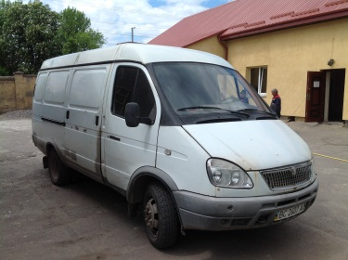
ЛКП «ЛЕВ». Перезавантаження
Нагальні потреби
Облаштування існуючих вольєрів (самовирівнююча підлога, облицювання плиткою, заміна решіток, система електро- та водопостачання)
(фінансування відсутнє)
Хірургічний інструментарій для операцій
(фінансування відсутнє)
Збільшення штату:
ветеринар+ловець+водій
(фінансування відсутнє)

Slide 24
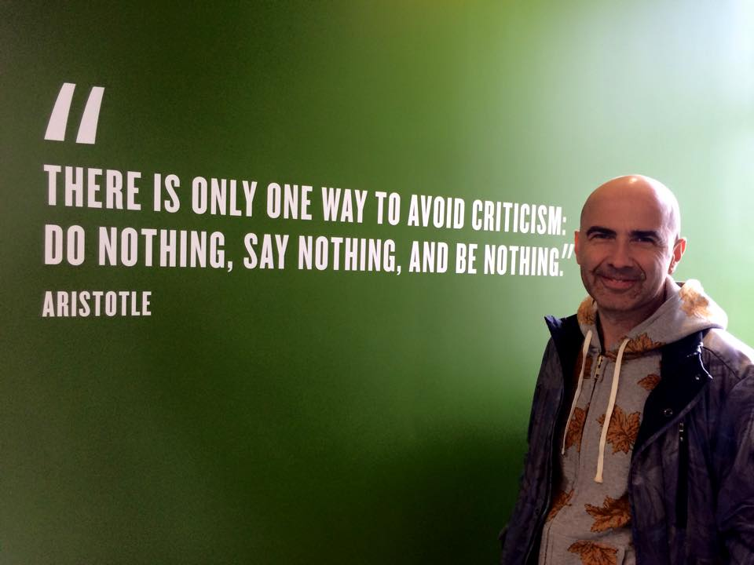
Enter Your Tittle
ЛКП «ЛЕВ». Перезавантаження
Є лише один спосіб уникнути критики:
нічого не говорити, нічого не робити і бути ніким.
Арістотель

